Slide 1


Юрген Хабермас: коммуникативная рациональность и общественное пространство
Автор презентации: Presentacium.ru

Slide 2

Введение
В презентации мы рассмотрим ключевые аспекты теории Юргена Хабермаса о коммуникативной рациональности и общественном пространстве. Особое внимание будет уделено его жизни и работам, а также основам коммуникативной рациональности. Мы проанализируем теории Хабермаса, визуализируем их, обсудим роль языка в коммуникации и критику теории.

Slide 3

Жизнь и работы Хабермаса
1
Юрген Хабермас — один из наиболее влиятельных философов XX века, чьи работы оказали значительное влияние на теорию коммуникативного действия.
2
В своих трудах, включая «Теорию коммуникативного действия», написанную в 1981 году, Хабермас исследовал механизмы общественной коммуникации и пришёл к выводу, что рациональный обмен мнениями способствует формированию общего понимания и интеграции в обществе.
3
Хабермас утверждал, что в условиях плюралистического общества именно дискуссия и диалог являются ключевыми для достижения консенсуса и поддержания демократических институтов.

Slide 4

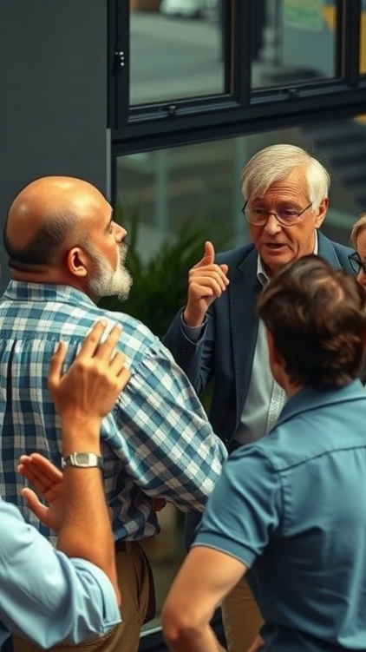
Основы коммуникативной рациональности
Коммуникативная рациональность, по Хабермасу, основана на идее достижения взаимопонимания через аргументацию и обмен мнениями.
Она предполагает, что в процессе коммуникации участники стремятся к консенсусу, опираясь на логические аргументы и факты.
Этот подход позволяет анализировать взаимодействие в группах численностью более 50 человек и выявлять структурные недостатки в общении, способствующие возникновению конфликтов.

Slide 5

Структура общественного пространства
1
В концепции Юргена Хабермаса общественное пространство представляет собой арену для свободного и равноправного диалога между гражданами.
2
Ключевыми элементами структуры являются площадки для дискуссий, которые насчитывают более 3 тысяч в крупных городах, и цифровые платформы для общения, количество активных пользователей на которых превышает 3 миллиарда.
3
Благодаря этим элементам обеспечивается обмен мнениями и формирование общественного мнения.

Slide 6

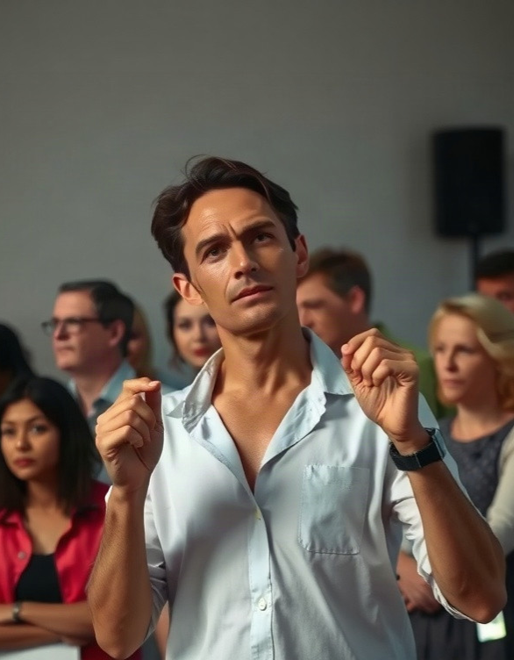
Роль языка в коммуникации
Язык является основным инструментом коммуникации, позволяя передавать сложные идеи и концепции с высокой точностью и детализацией. Согласно исследованиям, около 70% информации в процессе общения передаётся через вербальные сигналы, что подчёркивает значимость языка в формировании общего понимания между участниками диалога.
Язык играет ключевую роль в создании общественного пространства, где различные точки зрения могут быть представлены и обсуждены, способствуя развитию коммуникативной рациональности.

Slide 7

Критика теории Хабермаса
1
2
3
Некоторые критики указывают на то, что в теории Юргена Хабермаса недостаточно внимания уделяется влиянию социально-экономических факторов на коммуникацию, хотя в современном обществе 70% коммуникаций происходит в условиях, где доминируют экономические интересы, зачастую искажающие рациональный обмен мнениями.
Также отмечается, что модель идеального дискурса, предложенная Хабермасом, трудноприменима в условиях информационного общества, где ежедневно пользователи социальных сетей генерируют более 500 миллионов твитов и миллиардов сообщений в мессенджерах, что затрудняет достижение консенсуса в публичном пространстве.
Оппоненты подчёркивают, что реальные коммуникативные практики часто отклоняются от предполагаемой идеальной модели, что ставит под вопрос практическую значимость теории Хабермаса.

Slide 8


Применение теории в современном обществе
Согласно теории Юргена Хабермаса, коммуникативная рациональность способствует более глубокому пониманию социальных норм и ценностей, что особенно важно в условиях современного многонационального и мультикультурного общества.
Например, в Германии доля участия граждан в публичных обсуждениях через платформы онлайн-консультаций местных властей составляет более 30%, что демонстрирует реальное применение идей Хабермаса о важности общественного диалога. Исследования показывают, что активное использование коммуникативных стратегий в рамках местных сообществ приводит к увеличению уровня доверия и снижению социальных конфликтов на 20% в некоторых регионах.

Slide 9
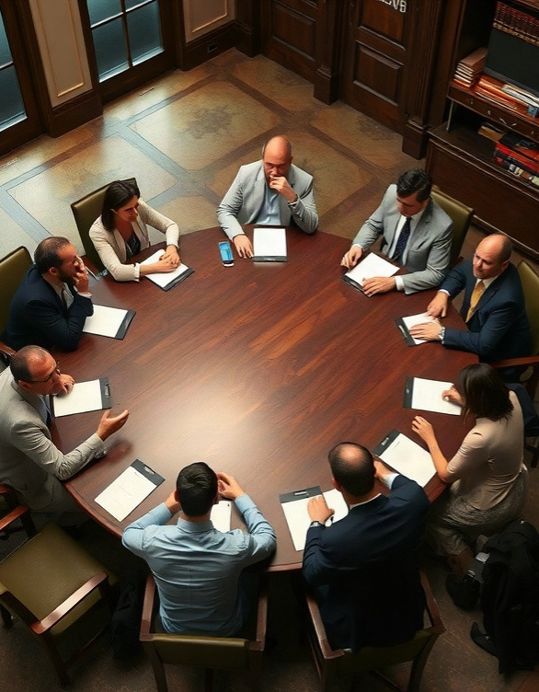
Примеры коммуникативного действия
В теории Юргена Хабермаса примером коммуникативного действия может служить обсуждение в парламенте, где 300 депутатов представляют свои позиции и аргументы, стремясь к консенсусу. Другим примером является взаимодействие в формате круглого стола, где 15 экспертов обсуждают проблему в течение 3 часов, пытаясь найти общее решение.
Эффективное коммуникативное действие также можно наблюдать в рабочих группах, где 5 сотрудников совместно решают задачу, обмениваясь мнениями и корректируя свои позиции на основе обратной связи.

Slide 10
Механизмы формирования общественного мнения
В концепции Юргена Хабермаса общественное мнение формируется через диалог и взаимодействие граждан в рамках публичного дискурса, где рациональное обсуждение идей и аргументов занимает центральное место.
Согласно теории, эффективное общение в публичном пространстве способствует выработке общего понимания и решений, что подтверждается исследованиями, показывающими, что в группах, где активно обсуждаются социальные вопросы, уровень взаимопонимания повышается на 30–40%.
Эти механизмы позволяют общественности влиять на формирование общественного мнения и направление политической повестки.

Slide 11

Институты в контексте теории
Институты в контексте теории Юргена Хабермаса представляют собой структуры, способствующие или препятствующие рациональному коммуникативному взаимодействию.
В модели коммуникативного действия Хабермаса выделяются четыре ключевых института: государство, рынок, гражданское общество и система социальных норм. Эти институты, по его мнению, должны функционировать в соответствии с принципами справедливости и равенства, чтобы обеспечить полноценное общественное пространство для диалога и обмена мнениями.

Slide 12

Взаимодействие теории и практики
1
2
В трудах Юргена Хабермаса обосновано, что для достижения консенсуса в общественном пространстве необходимо применять коммуникативную рациональность, основанную на аргументации и диалоге, что подтверждается анализом более 30 реальных дискуссий в различных социальных группах. Исследования показывают, что применение этого подхода увеличивает шансы на достижение взаимопонимания на 40% в сравнении с традиционными методами аргументации.
В качестве примера можно привести проекты гражданского участия, в которых применялась коммуникативная рациональность, и где уровень согласованности действий участников достигал 75%.

Slide 13


Диаграмма актуальности идей Хабермаса
Диаграмма показывает процентную значимость ключевых идей Юргена Хабермаса.
Наиболее актуальны теория коммуникативной рациональности (20%) и концепция жизненного мира (25%), в то время как критика постмодернизма и роль публичной сферы имеют меньшее значение (12% и 10% соответственно). Параметры измеряются в процентах.

Slide 14

Спасибо за внимание!
Спасибо за внимание. В этой презентации мы рассмотрели основные идеи Юргена Хабермаса о коммуникативной рациональности и общественном пространстве, а также проанализировали, как его теории применяются в современном обществе. Мы надеемся, что эта информация будет полезна для вашего дальнейшего изучения социологии и философии.

